Slide 1
Einführung in die Fotografie
Geschichte der Fotografie

Slide 2
Definition
“[Fotografie ist] eine bildgebende Methode, bei der mit Hilfe von optischen Verfahren ein Lichtbild auf ein lichtempfindliches Medium projiziert und dort direkt und dauerhaft gespeichert (analoges Verfahren) oder in elektronische Daten gewandelt und gespeichert wird (digitales Verfahren).” [1]
Gerät fängt Licht ein und projiziert es auf ein Trägermedium (Sensor/Film)
Zweck:
  Dokumentieren von Ereignissen
  Günstige Alternative zu Gemälden
  Kunst
  Einsatz in Wissenschaft und Industrie
[1] https://de.wikipedia.org/wiki/Fotografie

Slide 3
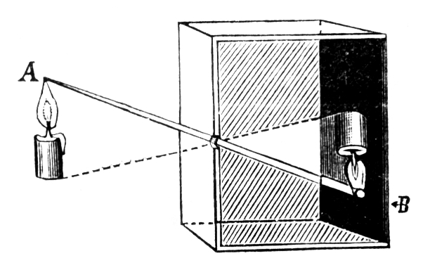
Camera Obscura
Von lat. “dunkle Kammer”
Dunkler Raum/Kasten mit kleiner Öffnung
Einfallendes Licht projiziert Bild der Außenwelt kopfüber an die Wand
Prinzip war bereits in der Antike bekannt
Im 17. Jahrhundert als transportables Gerät
Bildquelle: https://commons.wikimedia.org/wiki/File:Camera_obscura_1.jpg

Slide 4
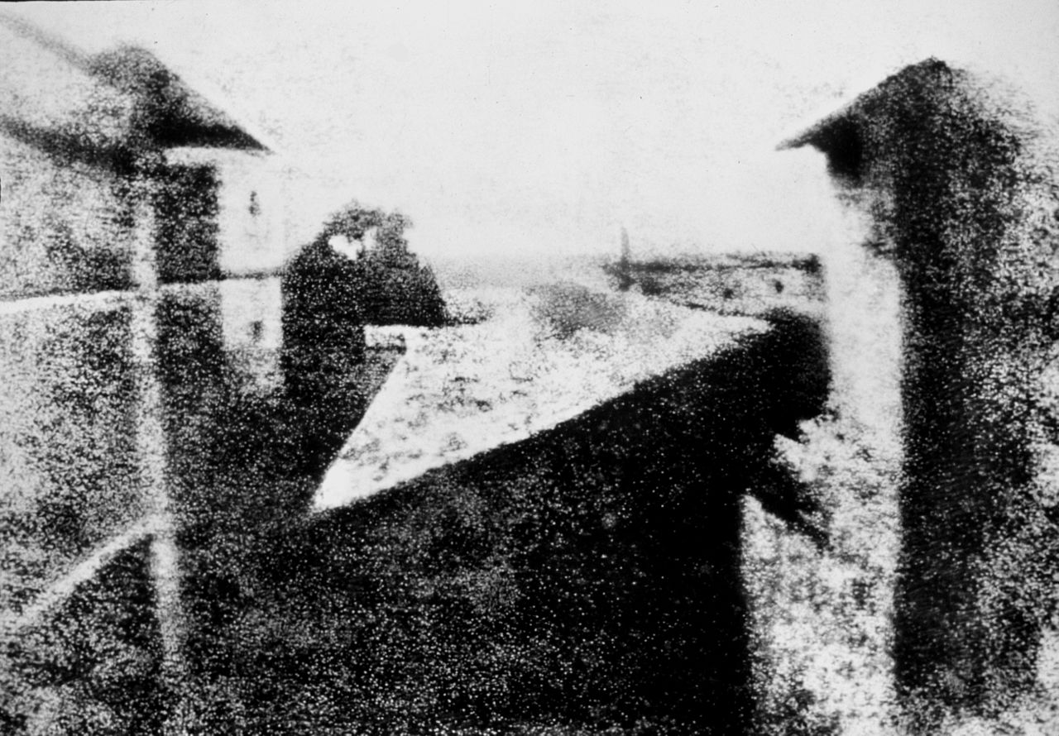
18. Jahrhundert: Der Weg zum ersten Foto
1700
1800
1900
2000
1717: Johann Heinrich Schulze entdeckt lichtempfindliches Material (Kreide in Silberlösung + Salpetersäure)
1770: Carl Wilhelm Scheele entdeckt Lichtempfindlichkeit von Silberchlorid
1798: Claude und Joseph Nicéphore Niécpe versuchen, Bilder zu fixieren
1827: Älteste erhaltene Fotografie (J. N. Niécpe) auf asphaltbeschichteter Zinnplatte
Bildquelle: https://de.wikipedia.org/wiki/Datei:View_from_the_Window_at_Le_Gras,_Joseph_Nic%C3%A9phore_Ni%C3%A9pce.jpg

Slide 5
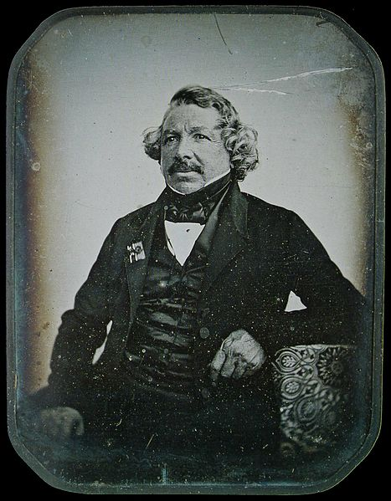
19. Jahrhundert: Entwicklung der modernen Kamera
1700
1800
1900
2000
1839: Louis Jacques Mandé Daguerre stellt Daguerreotypie vor
  Beschichtete Silberplatte wird belichtet, in Quecksilberdampf entwickelt und mit Kochsalz fixiert
Weiterentwicklung:
  Empfindlichere Materialien → kürzere Belichtungszeiten
  Trockenplatten → einfacher transportierbar
1869: Erste Verschlüsse → Kurze Belichtungen, Reihenaufnahmen
Ab 1879 industrielle Fertigung
1888: Kodak Nr. 1 – erste industriell gefertigte Rollfilmkamera
Bildquelle: https://commons.wikimedia.org/wiki/File:Jean-Babtiste_Sabarier-Blot_L.J.M.Daguerre.1844.JPG

Slide 6
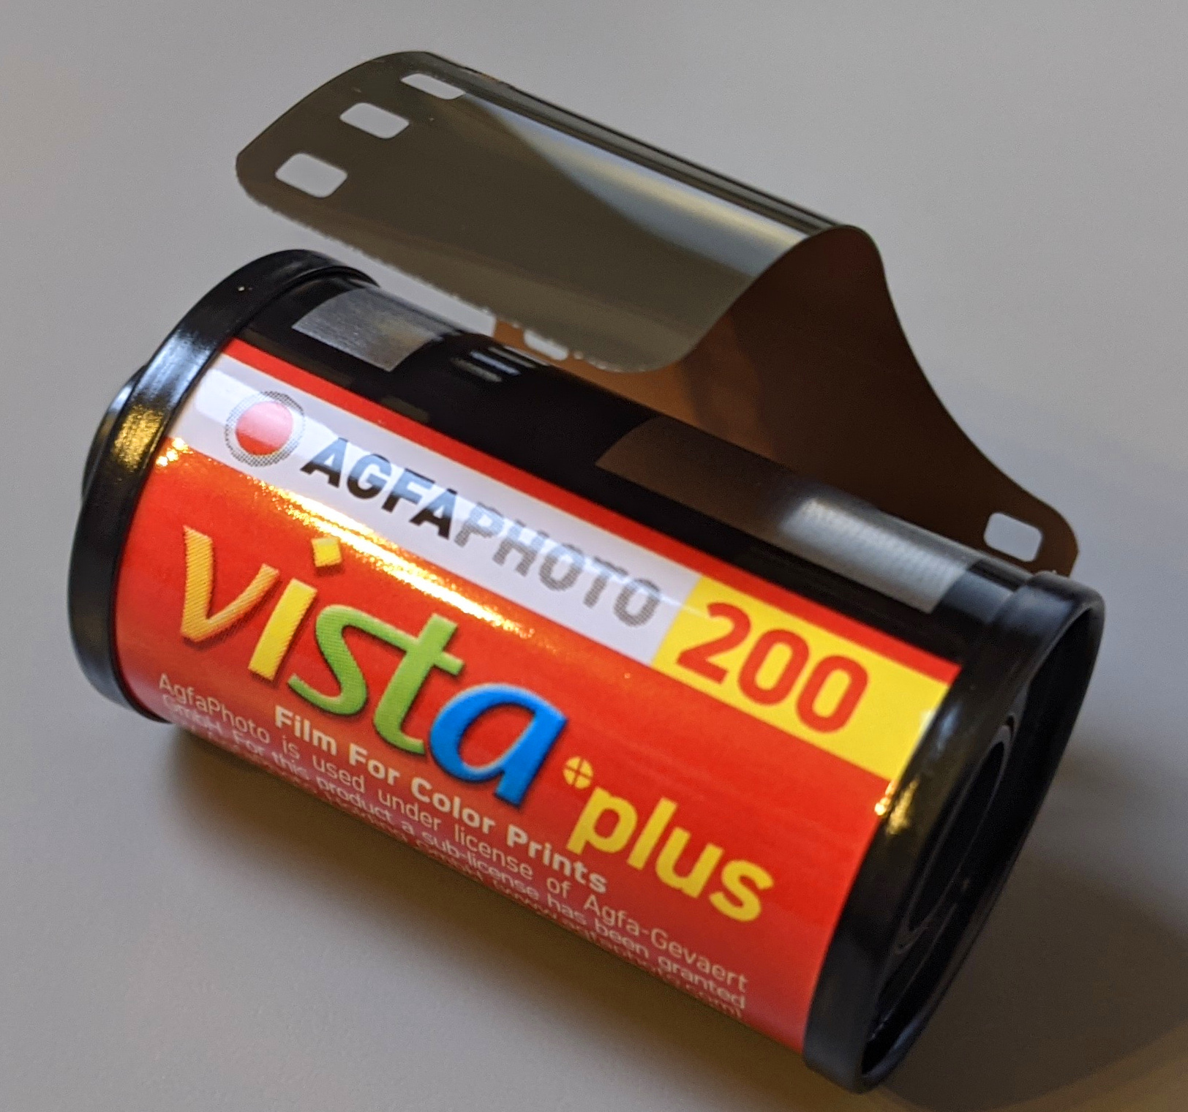
20. Jahrhundert: Fotografie wird farbig
1700
1800
1900
2000
1891: Gabriel Lippmann veröffentlicht “On colour photography by the interferential method” [2]
  1908: Nobelpreis in Physik
1936: Agfa und Kodak produzieren moderne Farbfilme
1942: Patent für Sofortbildverfahren (Edwin Herbert Land)
  1947 unter dem Namen “Polaroid” veröffentlicht
1950: Erste Photokina-Messe in Köln
1959: Voigtländer Zoomar: Erstes Zoomobjektiv für Kleinbildkameras
[2] Lippmann, G. J. (1897). On colour photography by the interferential method. Proceedings of the Royal society of London, 60(359-367), 10-13.

Slide 7
Ab 1970: Fotografie wird digital
1700
1800
1900
2000
1973: Fairchild Imaging stellt CCD-Sensor mit 100x100 Pixeln vor
  Steve Sasson baut daraus 1975 die erste Digitalkamera
1979: ISO-Standard für Lichtempfindlichkeit von Film wird eingeführt (und für Digitalkameras übernommen)
1991: Erste digitale Spigelreflexkamera (Kodak Digital Camera System)
1999: Erste Handykamera (Kyocera Visual Phone VP-210)
[2] Lippmann, G. J. (1897). On colour photography by the interferential method. Proceedings of the Royal society of London, 60(359-367), 10-13.

Slide 8
21. Jahrhundert: Fotografie für alle

